Slide 1

일본여행 가이드 페이지
2022.05.16
20170226 김상우

Slide 2
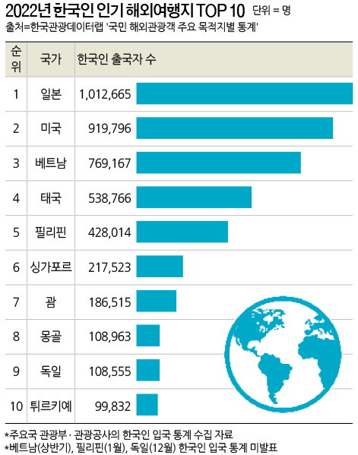
1.
이 웹페이지의 필요성
통계상으로 해외여행을 계획하고 있는 사람들 중 일본이라는 나라가 가장 1순위로 올라온 것을 알 수 있다.

Slide 3

1.
이 웹페이지의 필요성
그러나 언어적인 장벽,문화의 차이 등으로 인해
여행에 어려움을 겪는 사례가 존재해
이를 해소하고자 해당 웹페이지를 만들고자 함.

Slide 4



2.
웹페이지 내용
주요 내용으로는 여행명소,맛집,교통편 등에 대해서 웹페이지를 작성할려고 함.

Slide 5

감사합니다

